Slide 1
KHỞI ĐỘNG

Slide 2


Slide 3
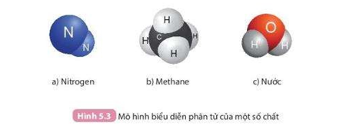

Chất nào là đơn chất? Chất nào là hợp chất. Nêu đặc điểm liên kết của các nguyên tử trong mô hình phân tử các chất trên

Slide 4

Bài 7: Hoá trị và công thức hoá học
(3 tiết)

Slide 5










MỤC TIÊU
- Trình bày được khái niệm về hoá trị cho chất cộng hoá trị, biết cách viết công thức hoá học.
- Viết được công thức hoá học của một số chất và hợp chất đơn giản thông dụng.
- Nêu được mối liên hệ giữa hoá trị của nguyên tố với công thức hoá học của hợp chất.
- Tính được phần trăm nguyên tố trong hợp chất khi biết công thức hoá học của nó.
- Xác định được công thức hoá học của hợp chất dựa vào phần trăm nguyên tố và khối lượng phần tử.

Slide 6
Cấu trúc
1
2
3
Công thức hoá học
Công thức hoá học của đơn chất
Công thức hoá học của hợp chất
Ý nghĩa công thức hoá học
Tính phần trăm khối lượng các nguyên tố trong hợp chất
Hoá trị
Cách xác định
Quy tắc hoá trị
Lập Công thức hoá học của hợp chất
Lập CTHH của hợp chất khi biết hoá trị
Lập CTHH của hợp chất theo phần trăm các nguyên tố

Slide 7




















Tiết 1
CÔNG THỨC HOÁ HỌC
1. Công thức hoá học của đơn chất

Slide 8
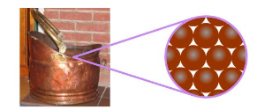
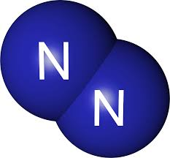
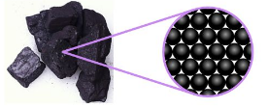
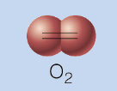
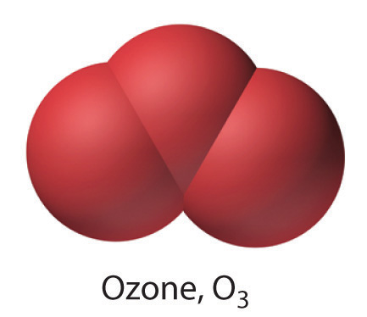
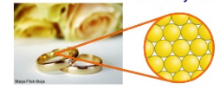
Cu
N₂
C
Copper
Carbon
Khí Nitrogen
O₃
Au
O₂
Ozon
Gold
Khí oxygen

Slide 9
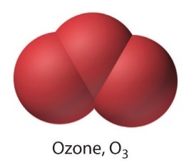
O₃
C
N₂
Cu
Bảng 1: Tìm hiểu về công thức hóa học của đơn chất
Đơn chất |  | Số nguyên tố | Số nguyên tử cấu tạo nên 1 phân tử của chất | Công thức hóa học
Kim loại | Copper
 | Gold
Phi kim | Cacbon
 | Khí Oxygen
 | Khí Nitrogen
 | Khí Ozone
Au
O₂

Slide 10
O₃
C
N₂
Cu
Bảng 1: Tìm hiểu về công thức hóa học của đơn chất
Đơn chất |  | Số nguyên tố | Số nguyên tử cấu tạo nên 1 phân tử của chất | Công thức hóa học
Kim loại | Copper | 1 | 1 | Cu
 | Gold | 1 | 1 | Au
Phi kim | Carbon | 1 | 1 | C
 | Khí Oxygen | 1 | 2 | O₂
 | Khí Nitrogen | 1 | 2 | N₂
 | Khí Ozone | 1 | 3 | O₃
Au
O₂

Slide 11
Giả sử KHHH của đơn chất là A, số nguyên tử trong 1 phân tử chất là n.
Hãy chỉ ra cách viết CTHH chung của đơn chất.
Đơn chất |  | Số nguyên tố | Số nguyên tử cấu tạo nên 1 phân tử của chất | Công thức hóa học
Kim loại | Copper | 1 | 1 | Cu
 | Gold | 1 | 1 | Au
Phi kim | Carbon | 1 | 1 | C
 | Khí Oxygen | 1 | 2 | O₂
 | Khí Nitrogen | 1 | 2 | N₂
 | Khí Ozone | 1 | 3 | O₃
A_{n}
Kim loại: n = 1 -> CTHH là KHHH.
Phi kim:
Rắn: n = 1 -> CTHH là KHHH.
Lỏng: n = 2, 3 -> CTHH: A₂, A₃.

Slide 12
Bài tập 1: Viết CTHH của:
Đơn chất | CTHH
Khí chlorine (biết phân tử có 2 nguyên tử chlorine)
Aluminium (biết phân tử có 1 nguyên tử Aluminium)
Phân tử Bromine có 2 nguyên tử bromine
4 phân tử Chlorine
Cl₂
Al
Br₂
4 Cl₂

Slide 13
2. Công thức hoá học của hợp chất

Slide 14
O
H
H
Nước
C
THẢO LUẬN
C
Ca
Cl
Na
O
O
O
Muối ăn
Calcium carbonate
O
C
O
Carbondioxide

Slide 15
O
H
H
Hoàn thành bảng sau:
C
Nước
C
Ca
O
Cl
O
O
C
Na
O
O
Calcium carbonate:
Carbondioxide
Muối ăn
Hợp chất | Số nguyên tố tạo nên hợp chất | Số nguyên tử mỗi nguyên tố | Công thức hóa học
Nước
Muối ăn
Calcium carbonate
Khí carbondioxide

Slide 16
O
H
H
Hoàn thành bảng sau:
C
Nước
C
Ca
O
Cl
O
O
C
Na
O
O
Calcium carbonate:
Carbondioxide
Muối ăn
Hợp chất | Số nguyên tố tạo nên hợp chất | Số nguyên tử mỗi nguyên tố | Công thức hóa học
Nước | 2 | 2 H và 1 O | H₂O
Muối ăn | 2 | 1 Na và 1 Cl | NaCl
Calcium carbonate | 3 | 1 Ca; 1 C và 3 O | CaCO₃
Khí carbondioxide | 2 | 1 C và 2 O | CO₂

Slide 17

Hợp chất | Số nguyên tố tạo nên hợp chất | Số nguyên tử mỗi nguyên tố | Công thức hóa học
Nước | 2 | 2 H và 1 O | H₂O
Muối ăn | 2 | 1 Na và 1 Cl | NaCl
Calcium carbonate | 3 | 1 Ca; 1 C và 3 O | CaCO₃
Khí carbondioxide | 2 | 1 C và 2 O | CO₂
Công thức hóa học của hợp chất gồm những gì?
Gồm kí hiệu hóa học của những nguyên tố tạo ra chất và kèm theo chỉ số nguyên tử ở dưới chân kí hiệu.

Slide 18

Giả sử hợp chất chứa 2 nguyên tố là A và B, số nguyên tử trong một phân tử chất là x, y.
Hãy chỉ ra cách viết CTHH chung của hợp chất.
CTHH: A_{x}B_{y} hoặc A_{x}B_{y}C_{z}
B có thể là nhóm nguyên tử và được viết ở phía bên phải. Ví dụ: Ca(OH)_{2,} Al₂(SO₄)_{3 ....}
*/x,y là chỉ số nguyên tử. Nếu chỉ số bằng 1 thì không ghi.
*/ Trong hợp chất giữa kim loại và phi kim, KHHH của phi kim viết bên phải. Ví dụ: NaCl, CuO, FeS....

Slide 19
PHIẾU HỌC TẬP 1
1. Hoàn thành bảng sau:
Các hợp chất thông dụng | Nguyên tố hoá học tạo nên hợp chất | Số nguyên tử của mỗi nguyên tố
Ammonia, NH₃
Saccharose (đường ăn), C₁₂H₂₂O₁₁
Sodium chloride (muối ăn), NaCl
Nước, H₂O
Sodium bicarbonate, NaHCO₃

Slide 20

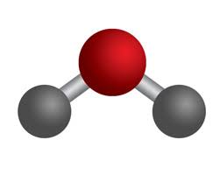
Công thức hóa học của Nước cho ta biết những thông tin gì?
Nước do nguyên tố H và O tạo nên.
Trong phân tử có 2 H và 1 O.
PTK: 18 amu.
CTHH của nước: H₂O

Slide 21

3. Ý nghĩa của CTHH
Công thức hóa học cho ta biết được:
Tên nguyên tố tạo nên chất.
Số nguyên tử mỗi nguyên tố có trong 1 phân tử của chất.
Phân tử khối của chất.

Slide 22
Bài tập 3: Nêu ý nghĩa của CTHH sau:
Sulfuric acide: H₂SO₄
Điphosphorus pentaoxide: P₂O₅
Công thức H₂SO₄ cho ta biết:
Có 3 nguyên tố tạo nên chất là: H, S và O.
Số nguyên tử của mỗi nguyên tố có trong 1 phân tử là: 2H, 1S và 4O.
PTK là 98 amu.
Công thức P₂O₅ cho ta biết:
Có 2 nguyên tố tạo nên chất là: P và O.
Số nguyên tử của mỗi nguyên tố có trong 1 phân tử là: 2P và 5O
PTK là 142 amu.

Slide 23
Các bước:
4. Biết CTHH, tính được phần trăm khối lượng của các nguyên tố trong hợp chất
* B₁:Tìm số nguyên tử của mỗi nguyên tố trong 1 phân tử hợp chất.
* B₂: Tìm PTK_{hợp chất}
* B₃: Tìm thành phần % theo khối lượng của mỗi nguyên tố.
* Giả sử, ta có CTHH của hợp chất: A_{x}B_{y}C_{z}
Hoặc %C = 100% - (%A + %B)

Slide 24
VD 1: Một loại phân bón hóa học có công thức KNO₃, em hãy tính thành phần phần trăm (theo khối lượng) của các nguyên tố
Cho Công thức: KNO₃
Tìm: %K ; %N ; %O

Slide 25
Tìm số nguyên tử của mỗi nguyên tố trong 1 phân tử hợp chất: KNO₃
Trong 1 phân tử KNO₃ có 1 nguyên tử K, 1 nguyên tử N và 3 nguyên tử O
Tìm phân tử khối của hợp chất:
Tìm thành phần phần trăm theo khối lượng của mỗi nguyên tố:

Slide 26
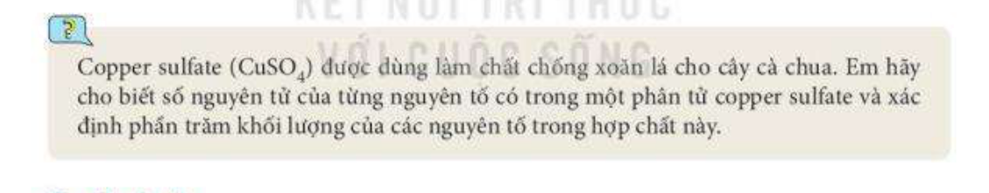
2. Hoàn thành yêu cầu sau:
Trả lời:
Trong một phân tử copper sulfate (CuSO₄) có một nguyên tử Cu, một nguyên tử S và bốn nguyên tử O.
Khối lượng phân tử CuSO₄ bằng: 64.1 + 32.1 + 16.4 = 160 (amu)
Phần trăm khối lượng các nguyên tố trong CuSO₄ là:
%O = 100% - 40% - 20% = 40%

Slide 27
BT2: Đá vôi có công thức CaCO₃, em hãy tính thành phần phần trăm (theo khối lượng) của các nguyên tố
Cho Công thức: CaCO₃
Tìm: %Ca ; %C ; %O

Slide 28
Tiết 3
II. HOÁ TRỊ
1. Cách xác định hoá trị

Slide 29
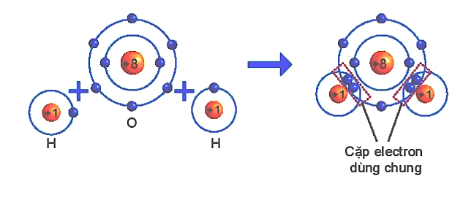
Sơ đồ mô tả sự hình thành liên kết cộng hoá trị trong phân tử nước.

Slide 30
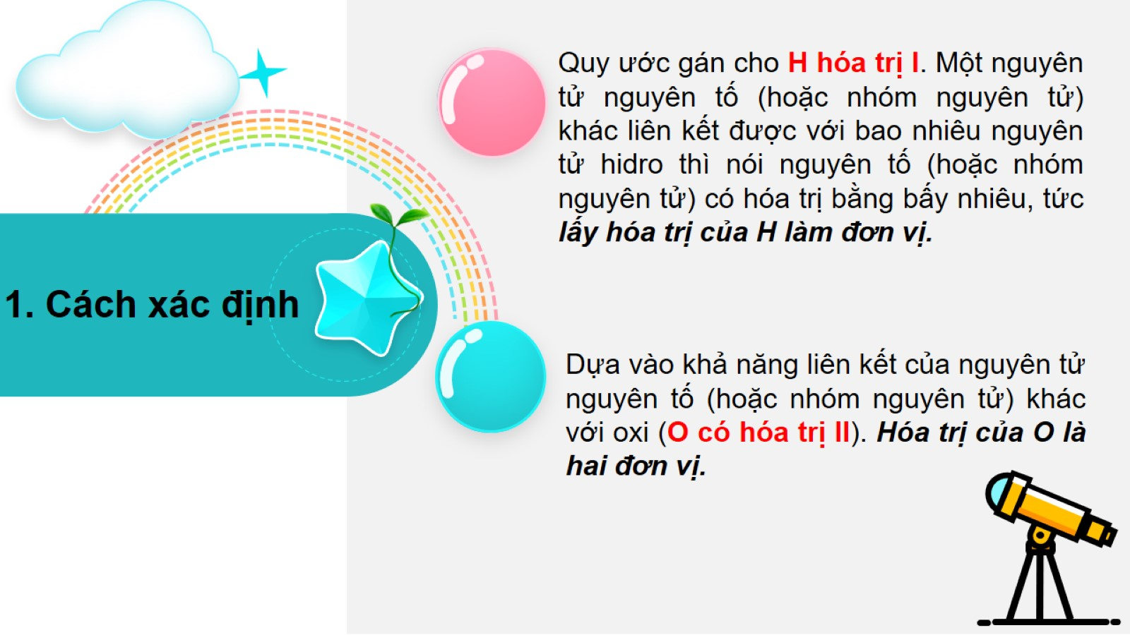

Slide 31
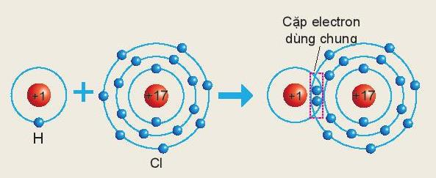
?. Sơ đồ sau mô tả sự hình thành liên kết cộng hóa trị trong phân tử HCl. Hãy xác định hoá trị của chlorine trong hợp chất trên:
Trả lời:
Trong chất cộng hóa trị, hóa trị của nguyên tố được xác định bằng số cặp electron dùng chung của nguyên tử nguyên tố đó với nguyên tử khác.
Theo sơ đồ mô tả sự hình thành liên kết cộng hóa trị trong phân tử HCl ta thấy:
Nguyên tử Cl có 1 cặp electron dùng chung với nguyên tử H ⇒ Trong hợp chất trên Cl có hóa trị I.

Slide 32
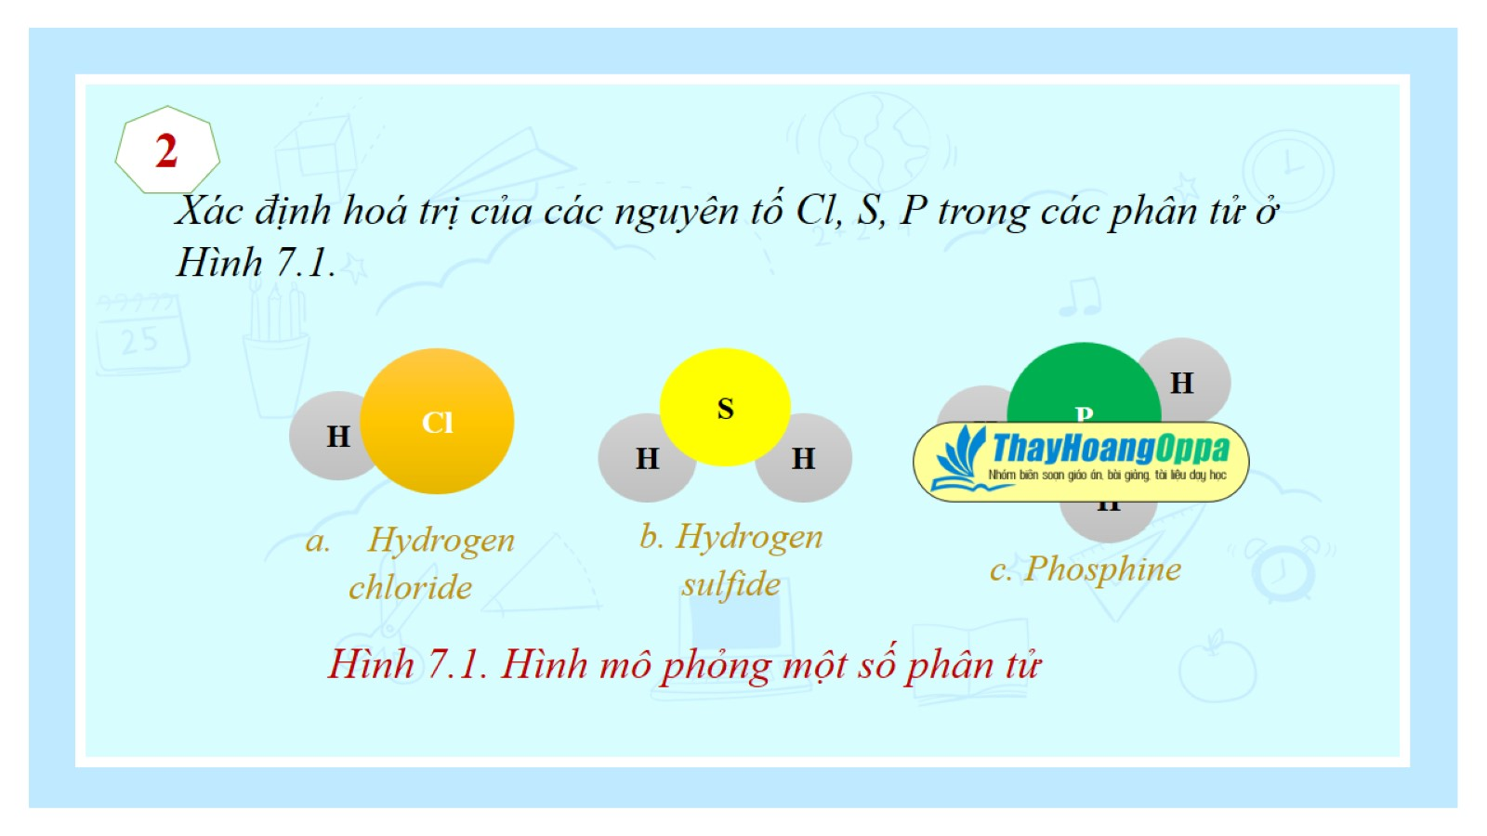

Slide 33
Kết luận
- Hoá trị là con số biểu thị khả năng liên kết của nguyên tử của nguyên tố này với nguyên tử của nguyên tố khác hay với nhóm nguyên tử khác.
- Hóa trị của một nguyên tố trong hợp chất cụ thể được xác định theo hóa trị của H và O.
Bài tập 1: Em hãy xác định hóa trị của các nguyên tố hoặc nhóm nguyên tử trong các CTHH sau dựa vào quy ước hóa trị:
+NH₃ N
+HCl Cl
+CH₄ C
+ K₂O K
+ZnO Zn
+SO₂. S
+H₂SO₄  SO₄
+H₃PO₄  PO₄
III
I
IV
I
II
IV
II
III

Slide 34
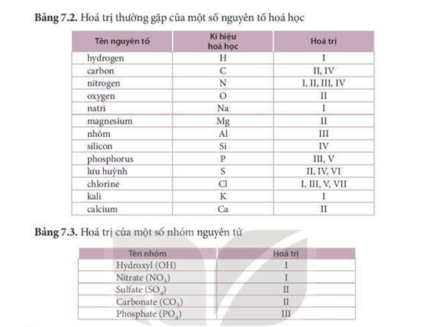

Slide 35
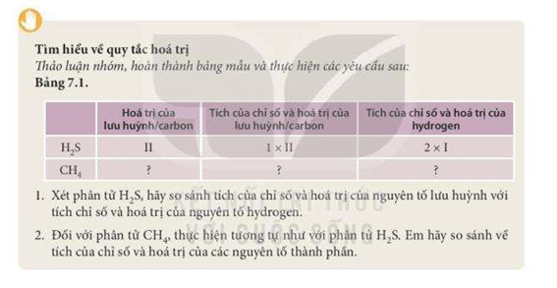
2. Quy tắc hoá trị

Slide 36
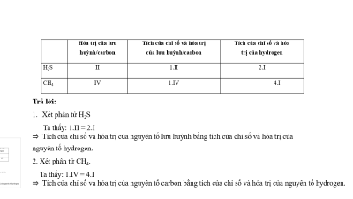

 | Hóa trị của lưu | Tích của chỉ số và hóa trị | Tích của chỉ số và hóa
 | huỳnh/carbon | của lưu huỳnh/carbon | trị của hydrogen
H₂S | II | 1.II | 2.I
CH₄ | IV | 1.IV | 4.I
Trả lời:
Xét phân tử H₂S
Ta thấy: 1.II = 2.I
Tích của chỉ số và hóa trị của nguyên tố lưu huỳnh bằng tích của chỉ số và hóa trị của
nguyên tố hydrogen.
2. Xét phân tử CH₄.
Ta thấy: 1.IV = 4.I
Tích của chỉ số và hóa trị của nguyên tố carbon bằng tích của chỉ số và hóa trị của nguyên tố hydrogen.

Slide 37
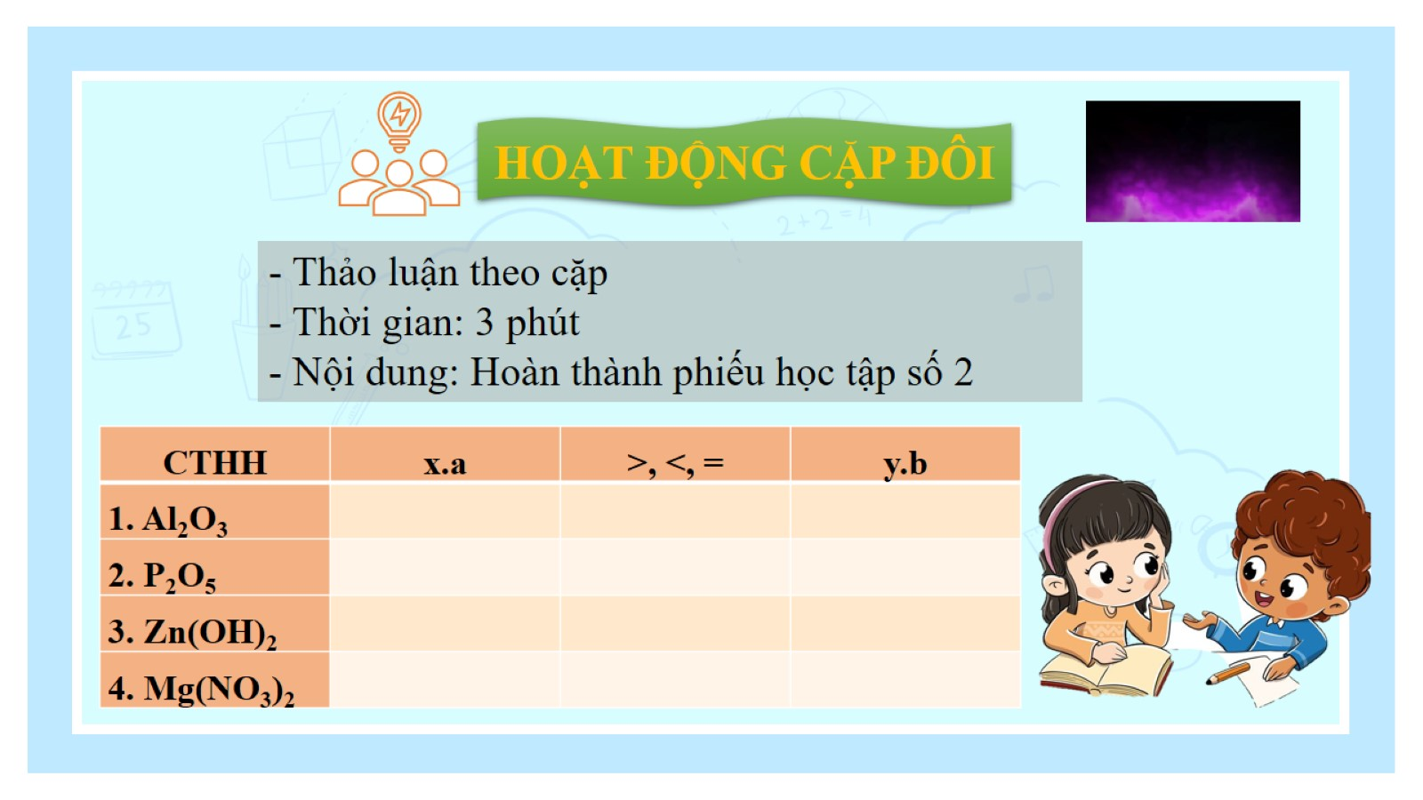

Slide 38
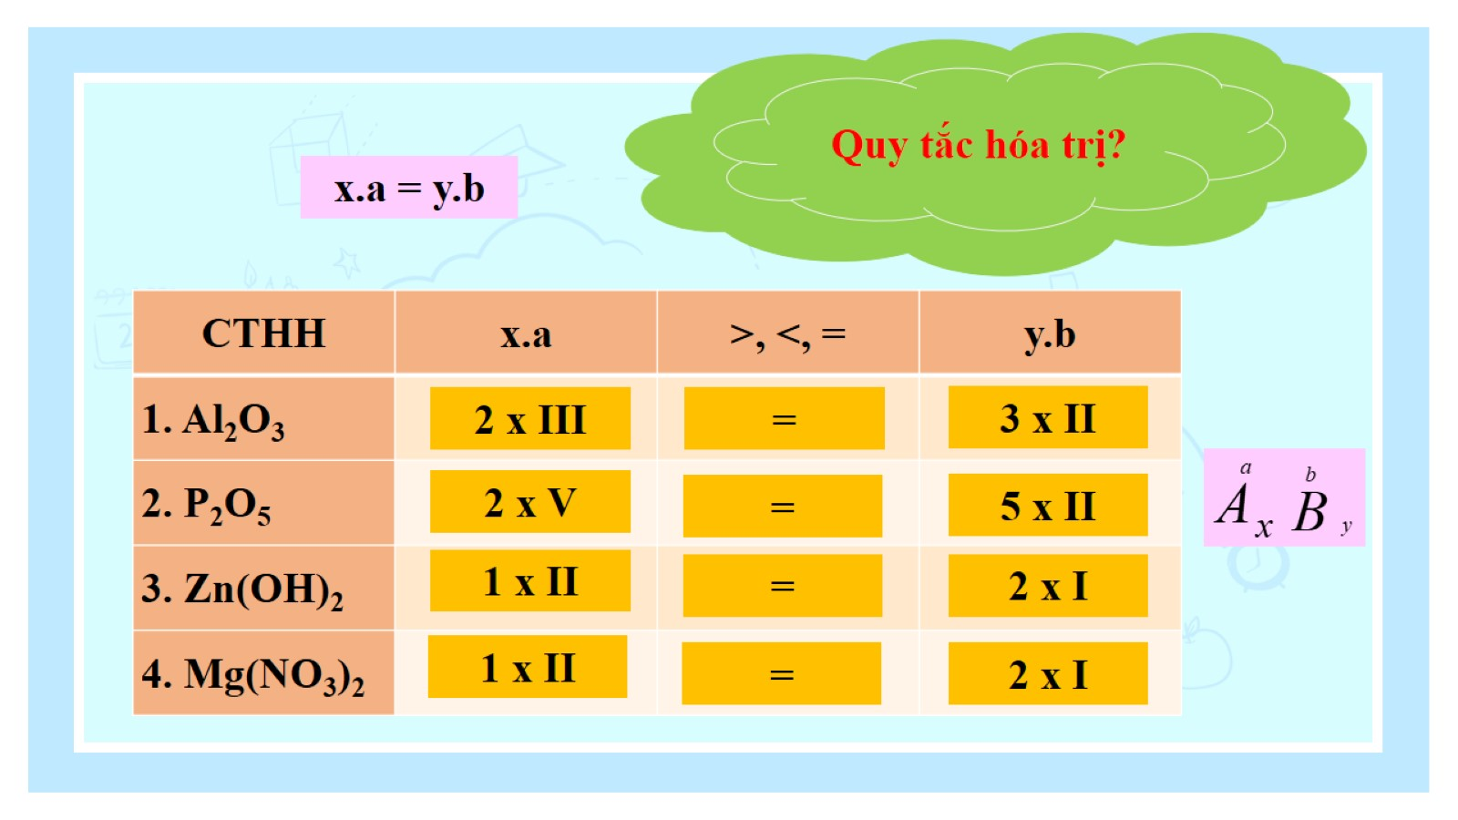

Slide 39
Quy tắc:
Trong công thức hoá học, tích của chỉ số và hoá trị của nguyên tố này bằng tích của chỉ số và hoá trị của nguyên tố kia
a b
Ta có: A_{x}B_{y} => x .a = y. b
*Quy tắc này đúng cả khi B là nhóm nguyên tử
VD: II I
Zn (OH)₂
Ta có: 1.II =2. I

Slide 40
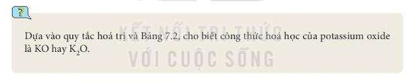
Vận dụng

Slide 41
Tiết 4
III. LẬP CÔNG THỨC HOÁ HỌC CỦA HỢP CHẤT
1. Lập CTHH của hợp chất khi biết hoá trị

Slide 42
Các bước lập công thức hóa học
a b
- Viết công thức dạng chung: A_{x}B_{y}
- Viết biểu thức qui tắc hóa trị :
x . a = y . b
x
b
b’
Chuyển thành tỉ lệ:
=
=
a’
y
a
Chọn x = b hay (b’)
y = a hay ( a’)
- Viết công thức đúng của hợp chất

Slide 43
VD1: Lập công thức hóa học của hợp chất tạo bởi S hoá trị IV và Oxygen
GIẢI
IV II
- Viết công thức dạng chung: S_{x}O_{y}
Theo qui tắc về hóa trị ta có:
x . IV = y . II
- Chuyển thành tỉ lệ:
=
=
- Chọn x = 1 và y = 2
- Công thức hóa học: SO₂

Slide 44
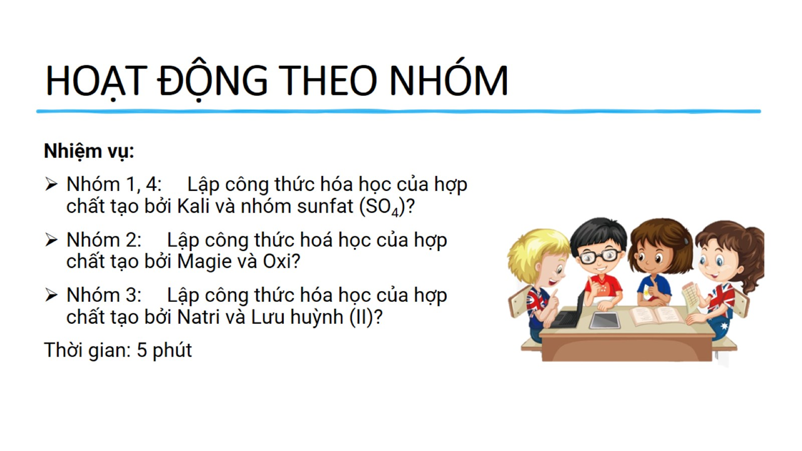

Slide 45
2. Lập CTHH của hợp chất theo phần trăm các nguyên tố

Slide 46




Ví dụ: Lập công thức hoá học của hợp chất tạo bởi carbon và hydrogen, biết phần trăm khối lượng của C và H lần lượt là 75% , 25% và khối lượng phân tử của hợp chất là 16 amu.
Bài làm:
Bước 1: Viết công thức hợp chất
Gọi CTTQ của hợp chất là: C_{x}H_{y} (x;y >0)
Bước 2: Tìm tỉ lệ x:y
x:y =
$$\frac{\%C}{NTKc}$$
: $\frac{\%H}{NTKH}$
$$=\frac{75\%}{12} :$$
$$\frac{25\%}{1}=$$
0,625: 0,25 = 1: 4
Bước 3: Viết công thức đơn giản nhất của hợp chất
Vậy CTĐGN của hợp chất là (CH_{4)n}
Bước 4: Đối chiếu với PTK để tìm n.
Mà PTK_{hc} = 16 amu hay 16n = 16 n = 1
Bước 5: Viết công thức hóa học của hợp chất
CTHH của hợp chất là: CH₄

Slide 47
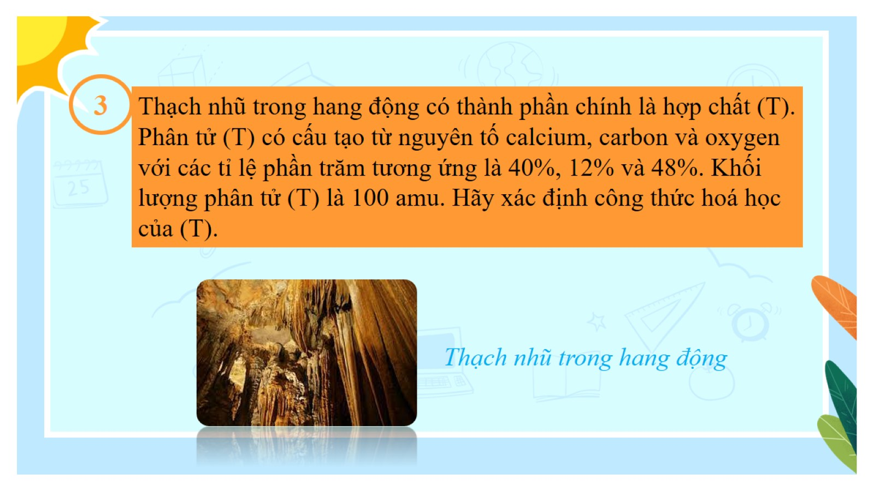

Slide 48
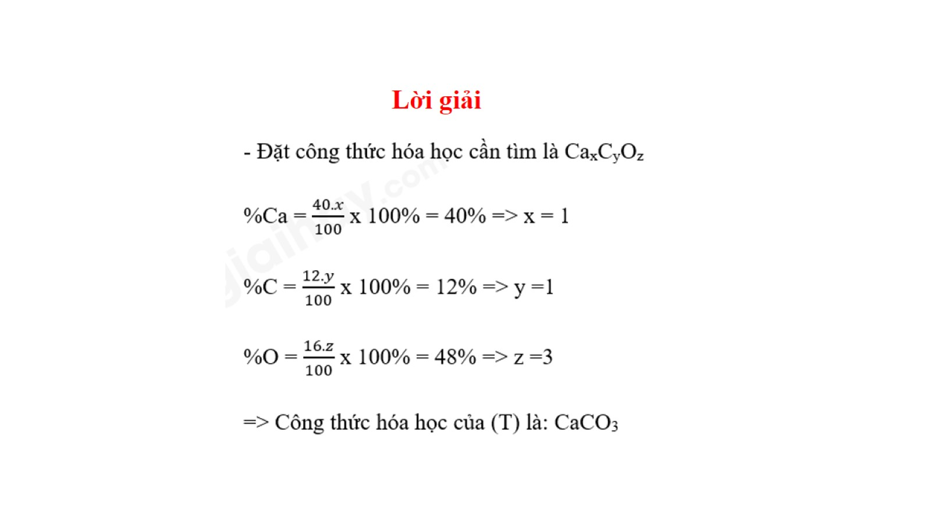

Slide 49
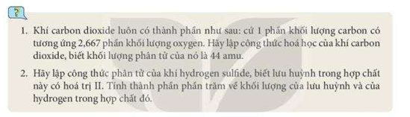
Vận dụng

Slide 50




Slide 51
THỂ LỆ CUỘC THI
Có 3 câu hỏi của chương trình, người chơi tham gia bằng cách giơ tay nhanh nhất, trả lời đúng sẽ nhận được điểm 10.
Lưu ý: Người dẫn chương trình đọc xong câu hỏi người chơi mới được quyền giơ tay trả lời, người nào giơ tay trước khi câu hỏi đọc xong coi như mất lượt.

Slide 52

CÂU HỎI : 1
Một phân tử của hợp chất Sodium oxide chứa 2 nguyên tử Sodium và 1 nguyên tử oxygen. CTHH của hợp chất Sodium oxide là:
ĐÁP ÁN:
C
A
2NaO
Na²O
D
Na₂O
Na2O
B

Slide 53
CÂU HỎI : 2
Xác định hoá trị của nguyên tố Si trong hợp chất sau: SiO₂
ĐÁP ÁN:
C
A
II
IV
III
B
D
I

Slide 54
CÂU HỎI : 3
Lập công thức hoá học và tính khối lượng phân tử của hợp chất được tạo thành từ: K hoá trị I và nhóm SO₄ hoá trị II. Tính thành phần phần trăm theo khối lượng của các nguyên tố trong hợp chất.

Slide 55
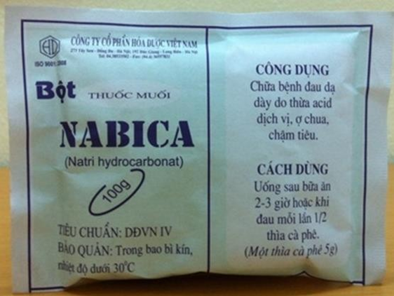
EM CÓ THỂ
Xác định được phần trăm khối lượng các nguyên tố hóa học có trong các chất dựa vào công thức phân tử trên nhãn mác sản phẩm như phân bón, thức ăn, đồ uống, …
Trả lời:
Bột thuốc muối chữa đau dạ dày có công thức hóa học là NaHCO₃ (natri hydrocarbonat hay sodium hydrocarbonate).
Khối lượng phân tử NaHCO₃ bằng 23.1 + 1.1 + 12 + 16.3 = 84 amu
Phần trăm khối lượng các nguyên tố hóa học trong NaHCO₃ là:
%Na = 23.1.100% = 27,38%
84
%C = 12.1.100% = 14, 29%
84
%H = 1.1.100% = 1,19% 84
84
%O = 100% - 27,38% - 1,19% - 14,29% = 57,14%

